Slide 1


عزيزاتي الطالبات
عوداً حميداً
و عاماً دراسياً حافلاً بالتميز والعطاء

Slide 2

مادة الرياضيات
الصف السادس - الفصل الدراسي الأول

Slide 3

الفصل
الأنماط العددية و الدوال
١
تهيئة
الفصل الأول : الجبر الأنماط العددية و الدوال

Slide 4
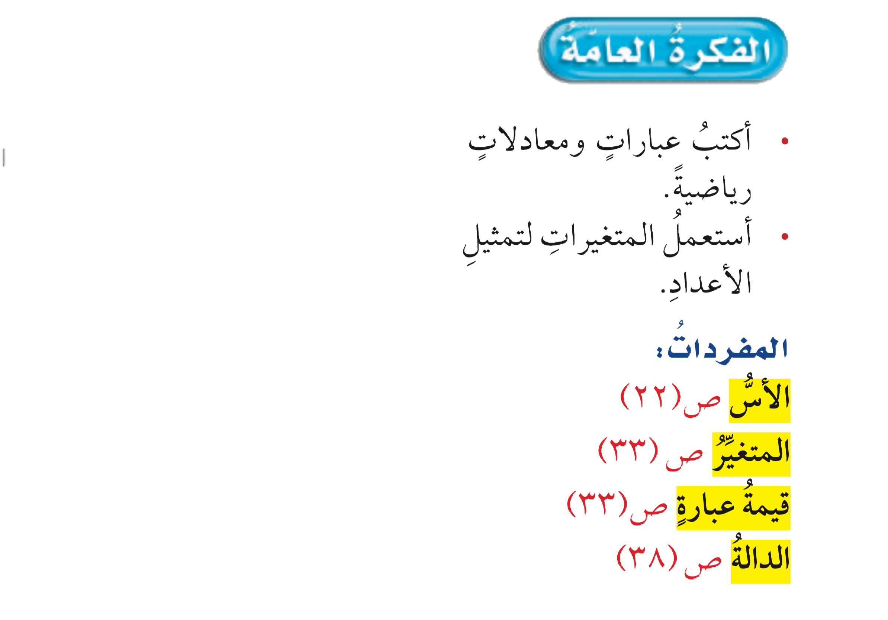

الفصل
الأنماط العددية و الدوال
١

Slide 5

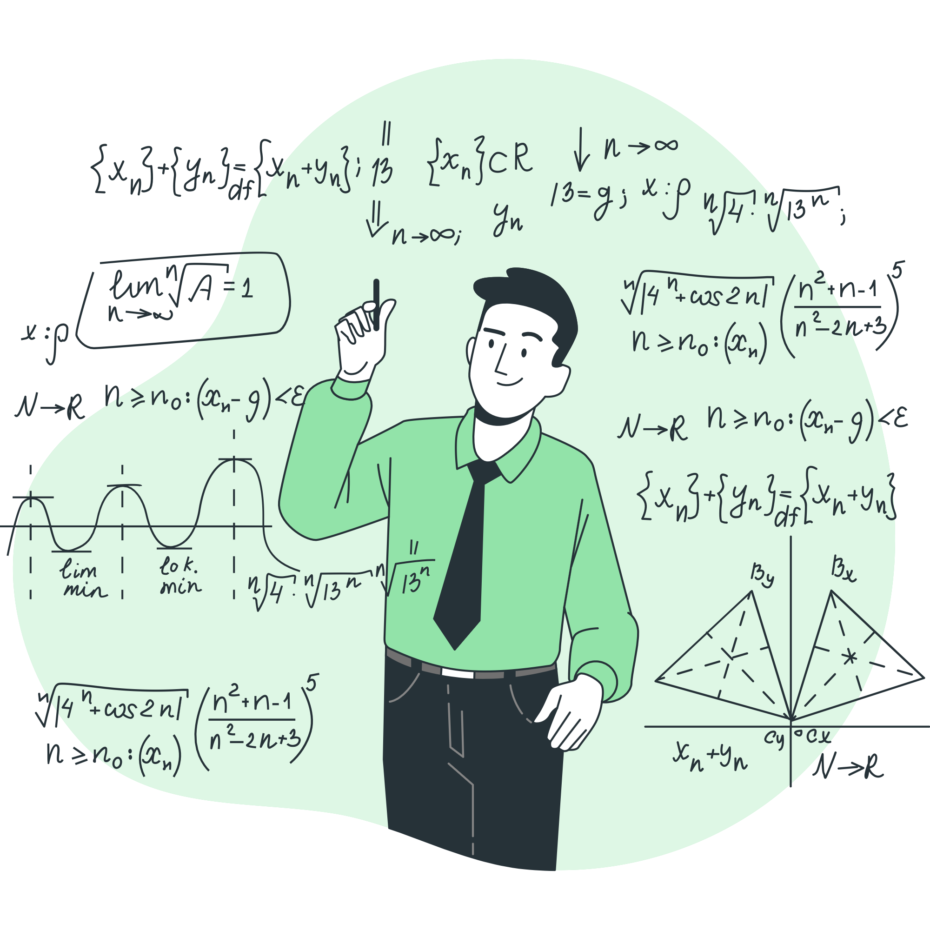
الفصل
الأنماط العددية و الدوال
١

Slide 6
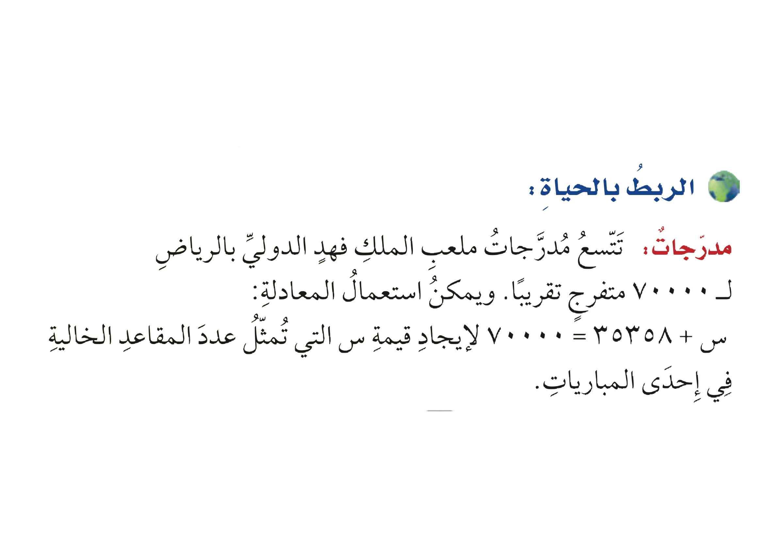

الفصل
الأنماط العددية و الدوال
١

Slide 7
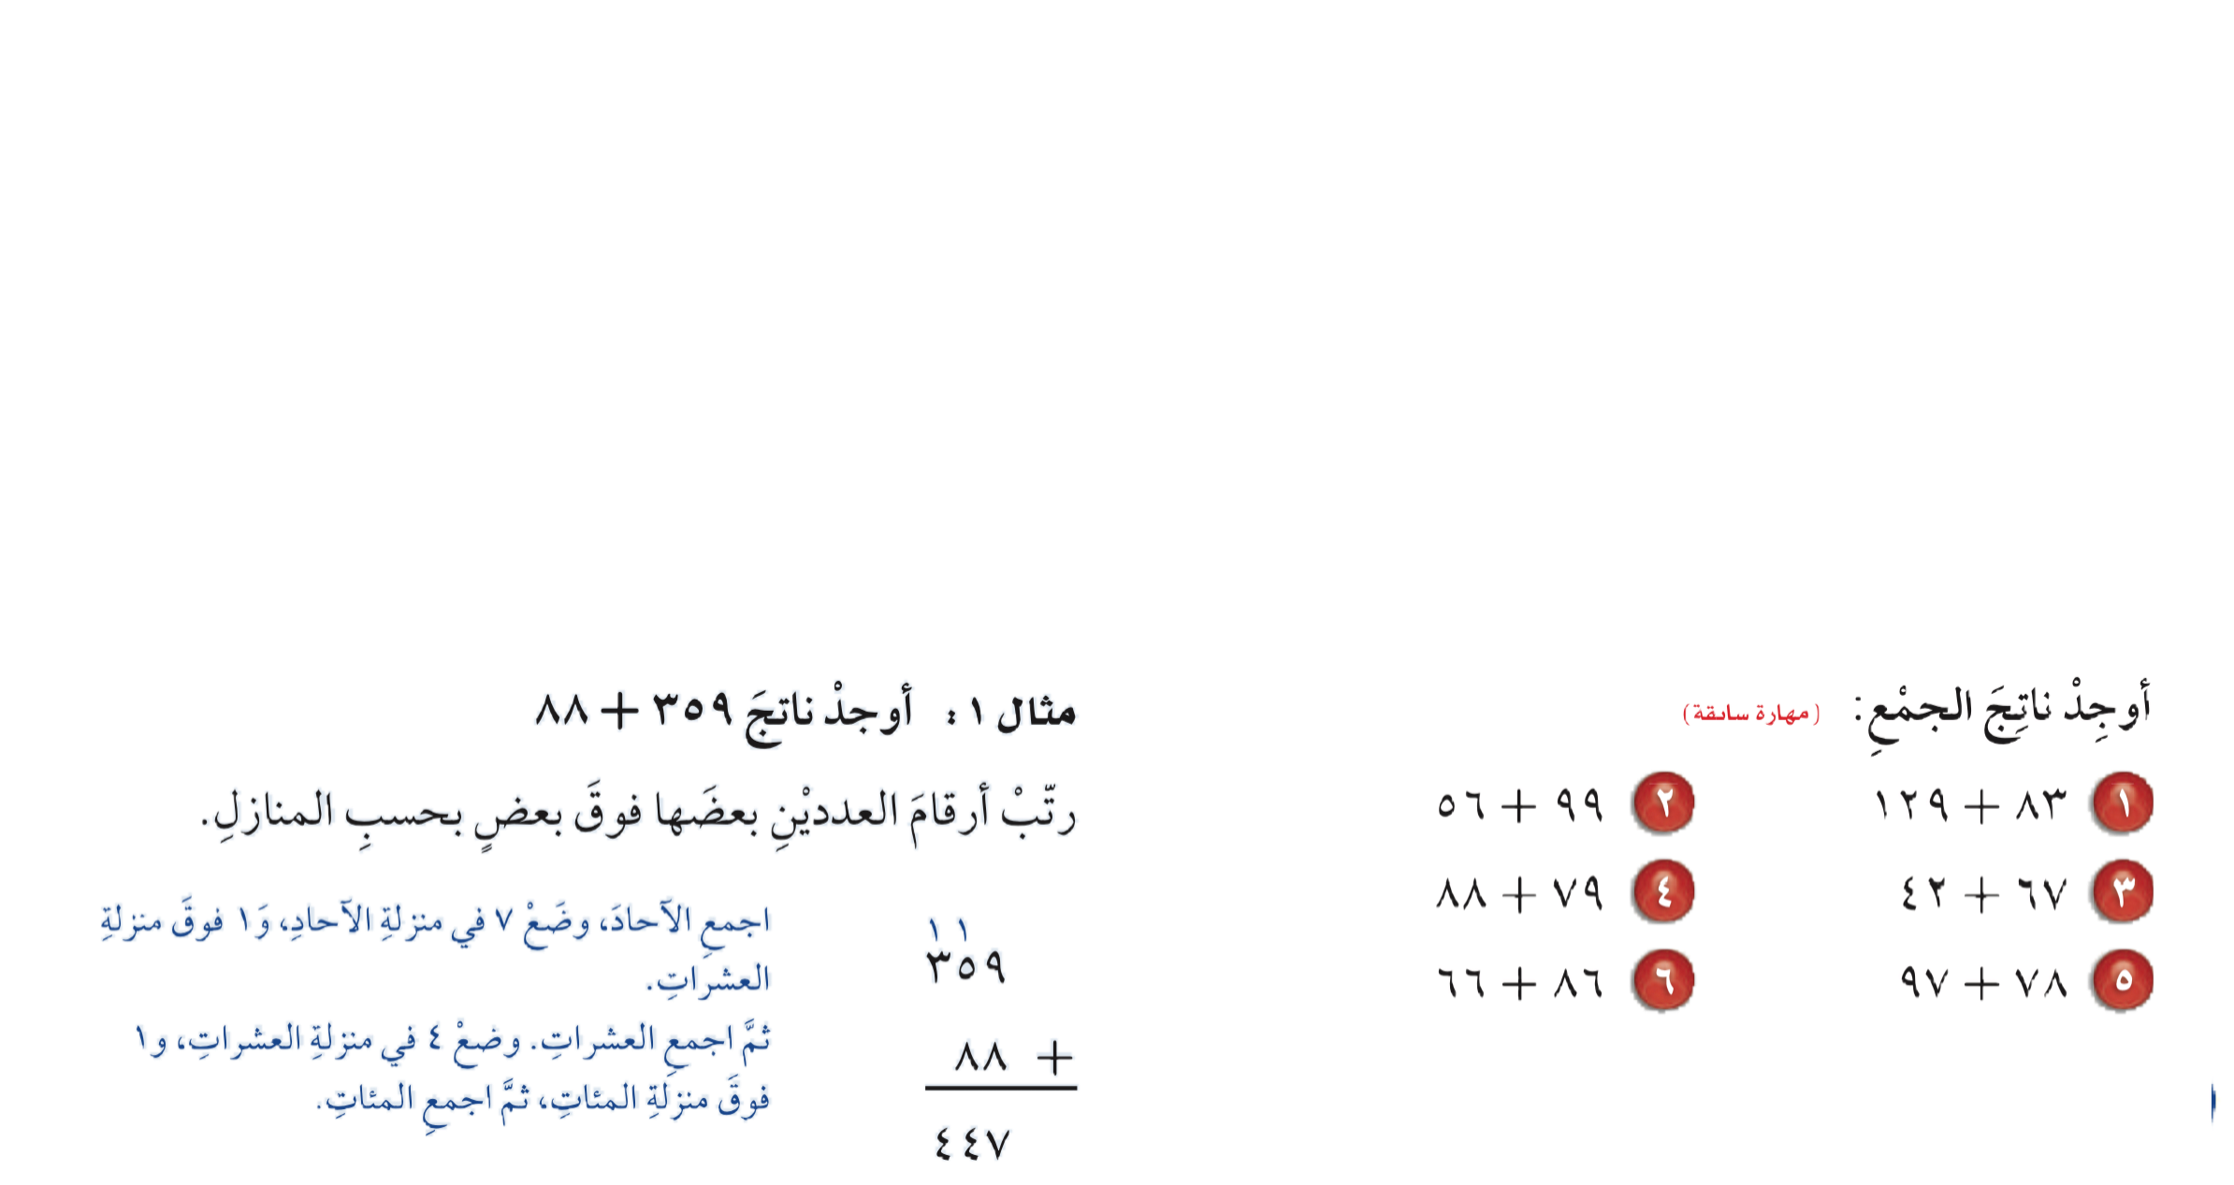

“
الفصل
الأنماط العددية و الدوال
١
الحل

Slide 8
“
الفصل
الأنماط العددية و الدوال
١
٢١٢
١٥٥
١٠٩
١٦٧
١٧٥
١٥٢

Slide 9
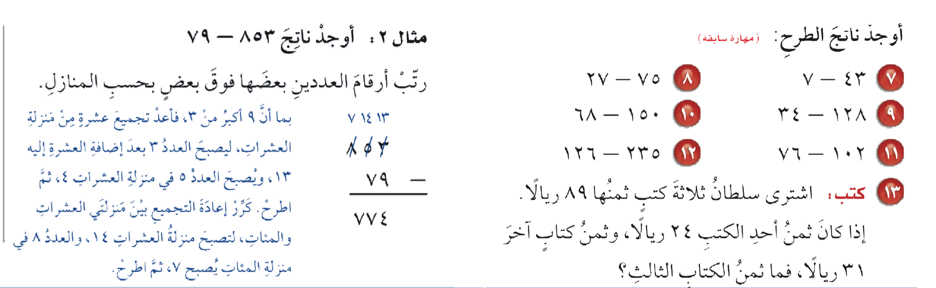

الفصل
الأنماط العددية و الدوال
١
الحل

Slide 10
الفصل
الأنماط العددية و الدوال
١
٣٦
٤٨
٩٤
٨٢
٢٦
١٠٩

Slide 11

الفصل
الأنماط العددية و الدوال
١
الحل

Slide 12
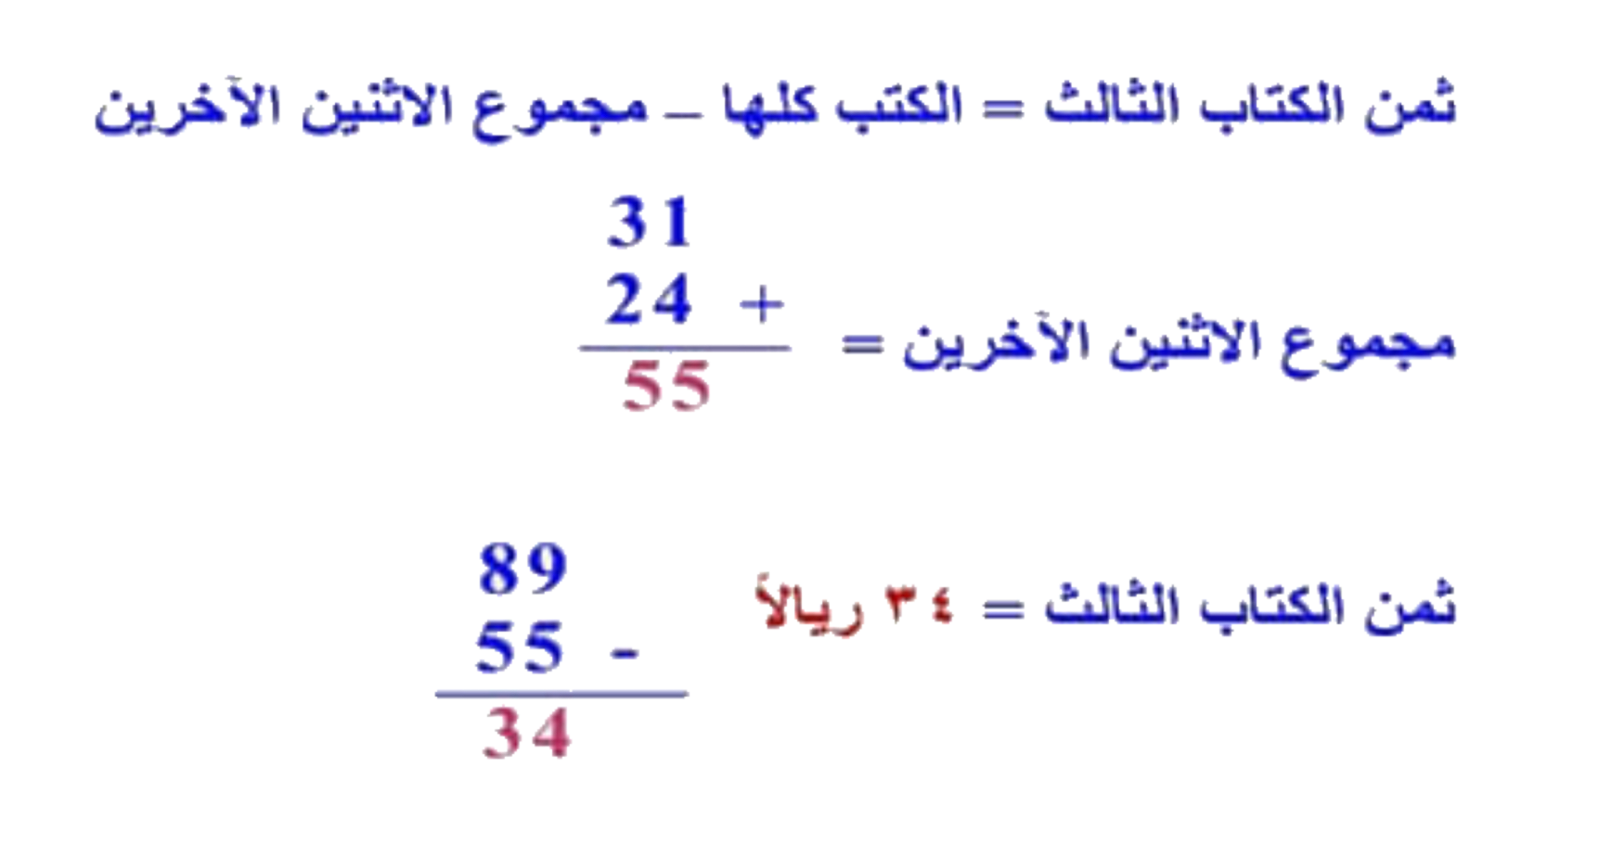
الفصل
الأنماط العددية و الدوال
١

Slide 13
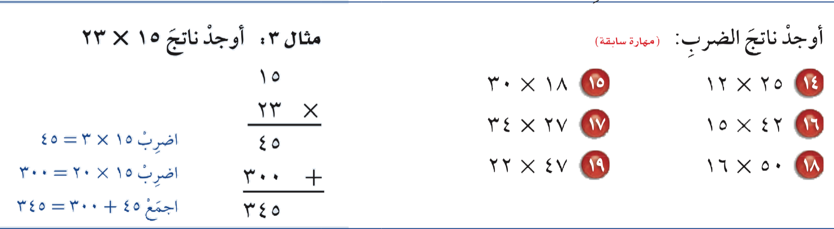
الفصل
الأنماط العددية و الدوال
١
الحل

Slide 14
الفصل
الأنماط العددية و الدوال
١
٣٠٠
٥٤٠
٦٣٠
٩١٨
٨٠٠
١٠٣٤

Slide 15
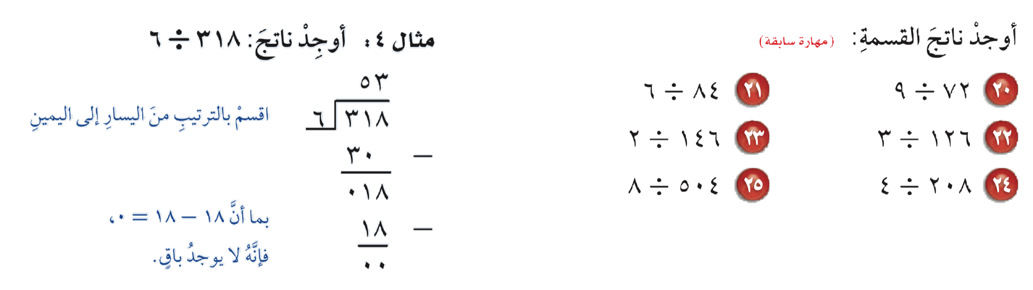

الفصل
الأنماط العددية و الدوال
١
الحل

Slide 16
الفصل
الأنماط العددية و الدوال
١
٨
١٤
٤٢
٧٣
٥٢
٦٣

Slide 17

وختاماً
أتمنى لكن بداية موفقة مكللة بالتفوق والنجاح

